Slide 1
Manuální anotace makromolekulárních komplexů
EMBL-EBI
Daniel Pokorný

Slide 2
Co?
protein-protein
protein-DNA(RNA)
protein-malá molekula

Slide 3

Odkud?
PDBe
Odborná literatura
Experimentální data: IntAct, MINT

Slide 4
Proč?
Integrace izolovaných dat na jedno místo
Zvýraznění důležitých vlastností komplexu
Propojení s ostatními bioinf. databázemi (UniProt, InterPRO, IntEnz, Reactome, etc.)
Zpřístupnění (nejen) strukturně-biologických dat širšímu okruhu uživatelů

Slide 5
Jak?
Čtení, čtení, čtení, čtení, čtení
Dvojstupňová kontrola – snížení možnosti lidské chyby

Slide 6

Research units:
  Cell biology and biophysics
  Developmental biology
  Genome biology
  Structural and computational biology
Sites:
  Grenoble (FR)
  Heidelberg, Hamburg (DE)
  Monterotondo (IT)
  Hinxton (UK)
  Barcelona (ES)

Slide 7

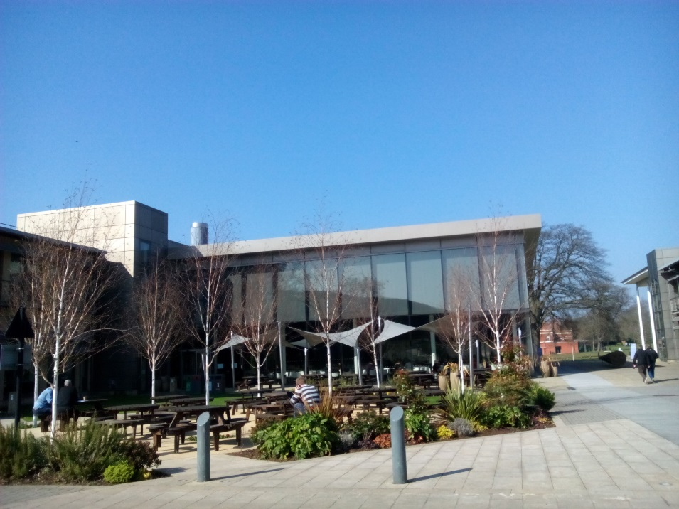
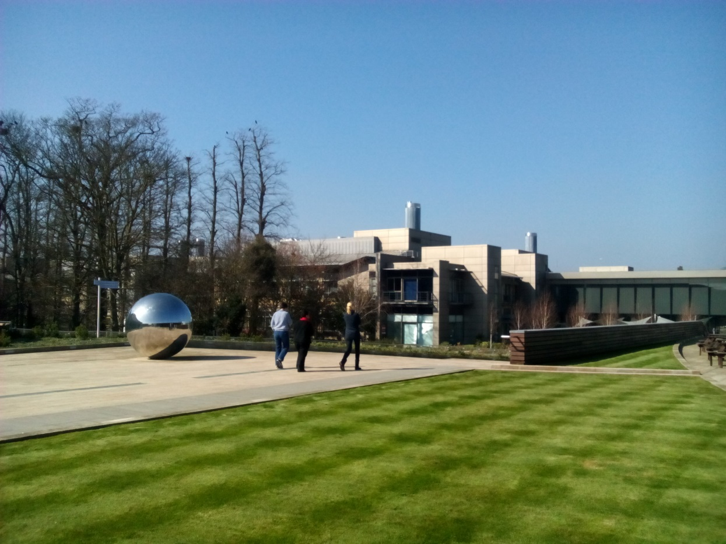
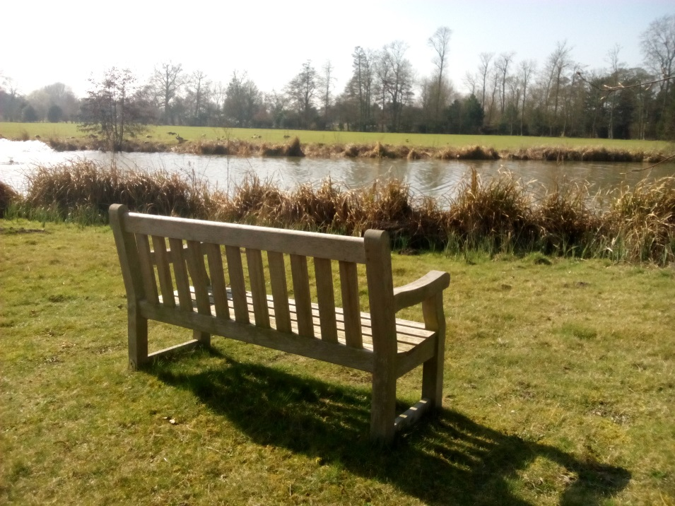
European Bioinformatics Institute
Wellcome Trust Genome Campus

Slide 8
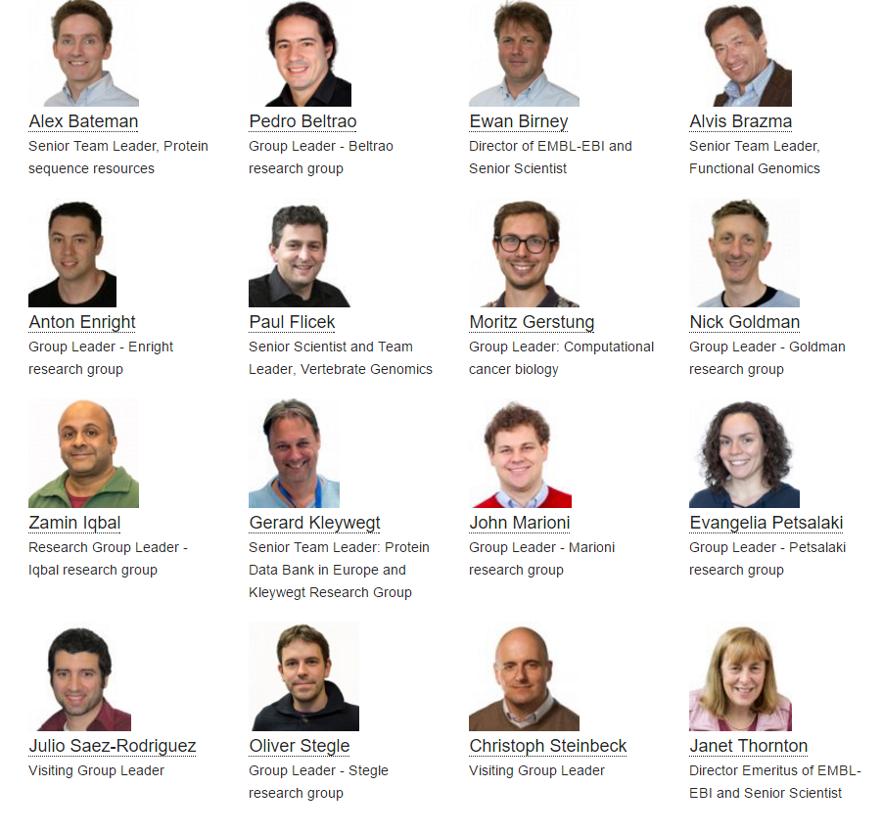

Slide 9
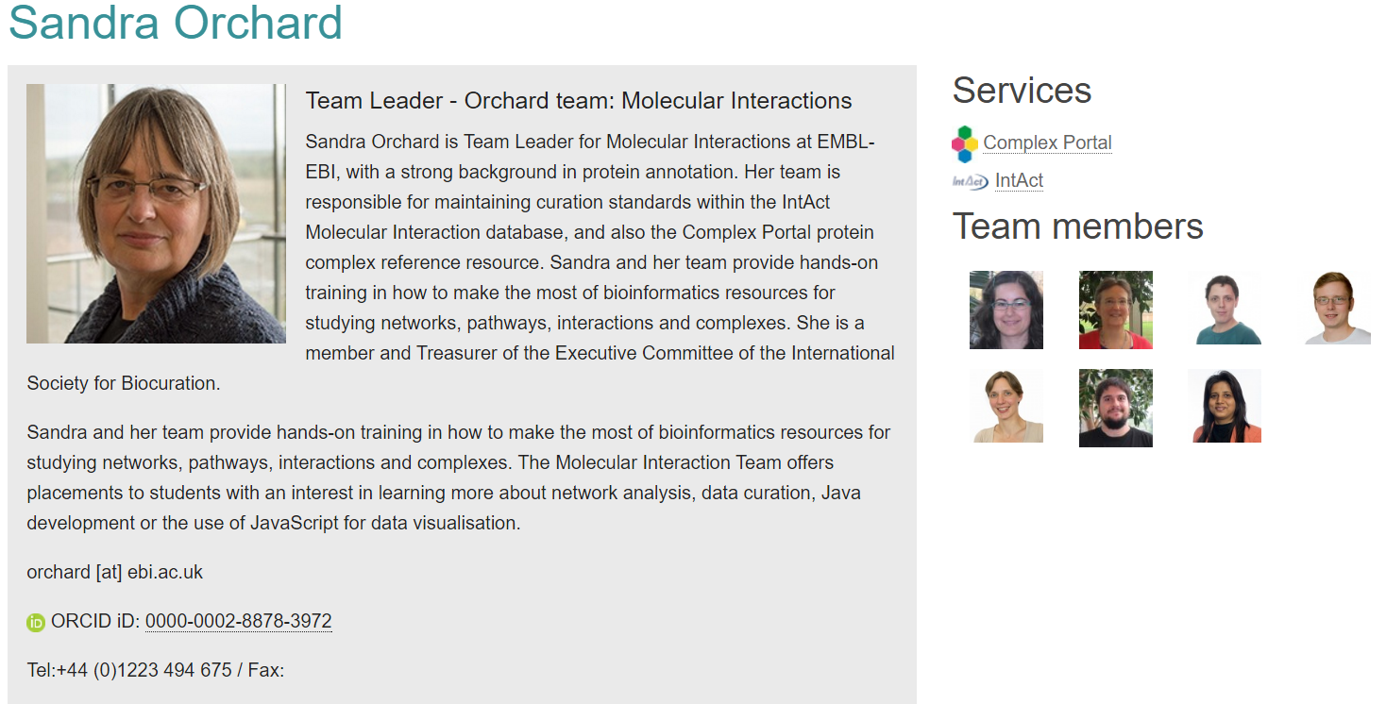

Slide 10
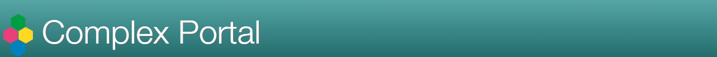
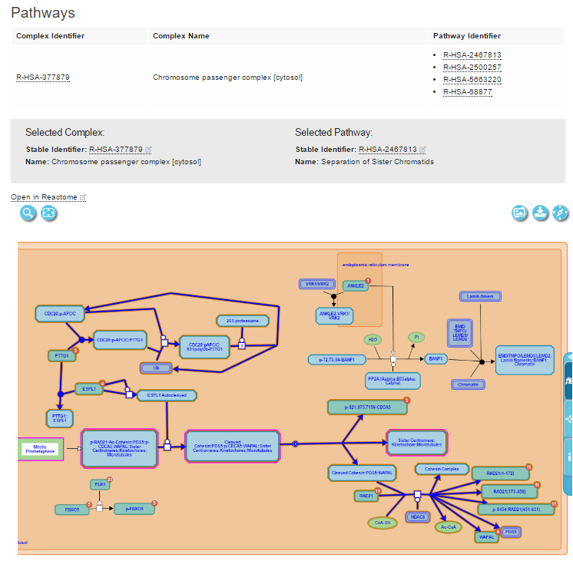
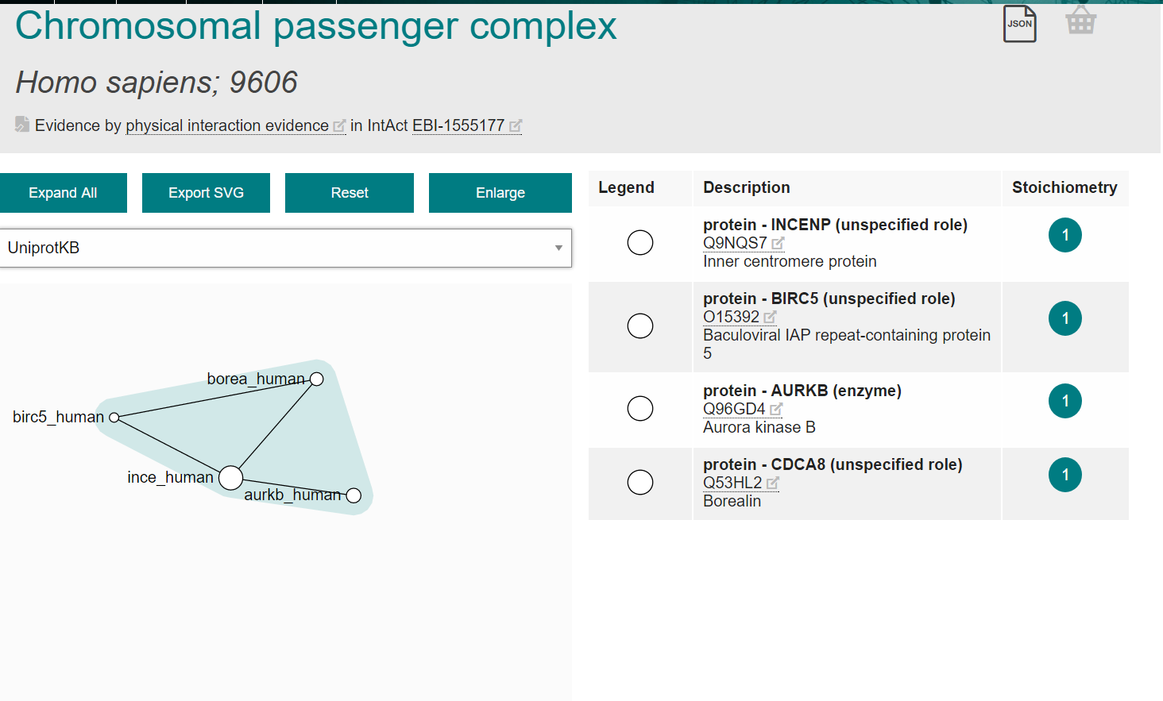
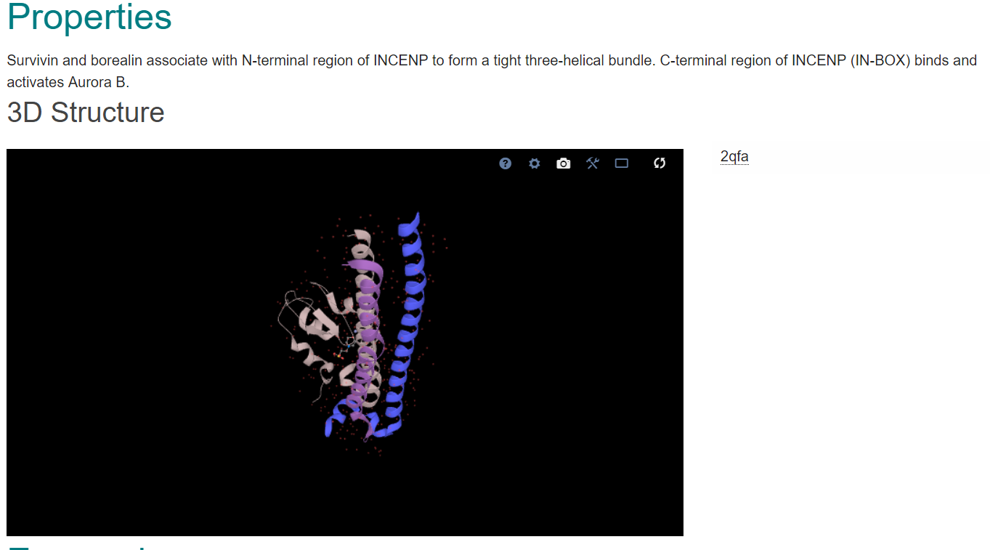
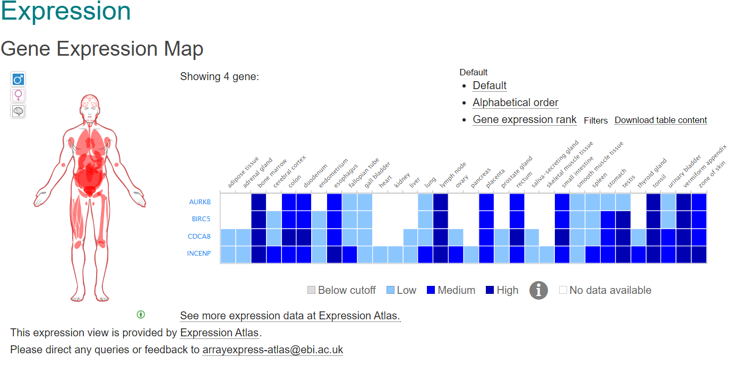

Slide 11
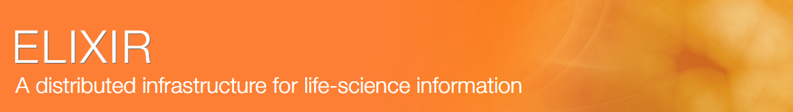

Jak na to

